Slide 1
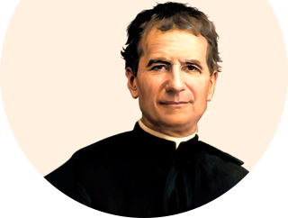
Preghiera
Incontro GAS e ADS 22/04/2022

Slide 2
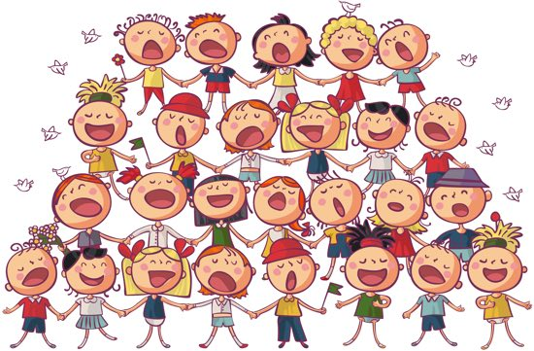
Canto - Resta accanto a me
RIT.
Ora vado sulla mia strada
con l’amore tuo che mi guida
o Signore ovunque io vada
resta accanto a me
Io ti prego stammi vicino
ogni passo del mio cammino
ogni notte, ogni mattino
resta accanto a me
Il tuo sguardo puro sia luce per me
e la tua parola sia voce per me.
Che io trovi il senso del mio andare solo in Te,
nel tuo fedele amare il mio perché.
RIT.

Slide 3
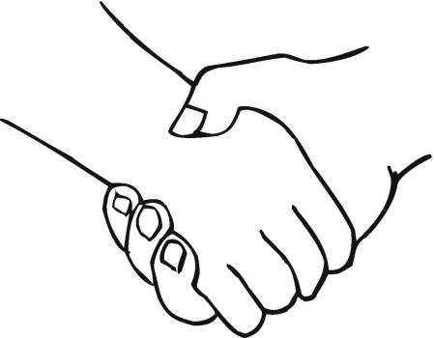
Lettura
Dal Vangelo secondo Giovanni
La sera di quello stesso giorno, il primo dopo il sabato, mentre erano chiuse le porte del luogo dove si trovavano i discepoli per timore dei Giudei, venne Gesù, si fermò in mezzo a loro e disse: «Pace a voi!». Detto questo, mostrò loro le mani e il costato. E i discepoli gioirono al vedere il Signore. Gesù disse loro di nuovo: «Pace a voi! Come il Padre ha mandato me, anch'io mando voi». Dopo aver detto questo, alitò su di loro e disse: «Ricevete lo Spirito Santo; a chi rimetterete i peccati saranno rimessi e a chi non li rimetterete, resteranno non rimessi».

Slide 4
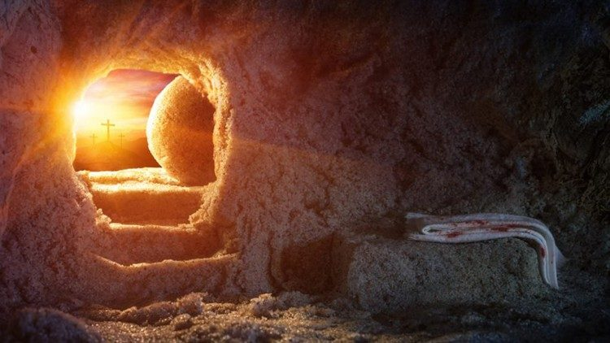
Dalle parole di Papa Francesco
La seconda verità è che Cristo, per amore, ha dato se stesso fino alla fine per salvarti. Le sue braccia aperte sulla croce sono il segno più prezioso di un amico capace di arrivare fino all’estremo: «Avendo amato i suoi che erano nel mondo, li amò fino alla fine».
Noi siamo salvati da Gesù, perché ci ama e non può farne a meno. Possiamo fargli qualunque cosa, ma Lui ci ama, e ci salva. Perché solo quello che si ama può essere salvato. Solo quello che si abbraccia può essere trasformato.

Slide 5
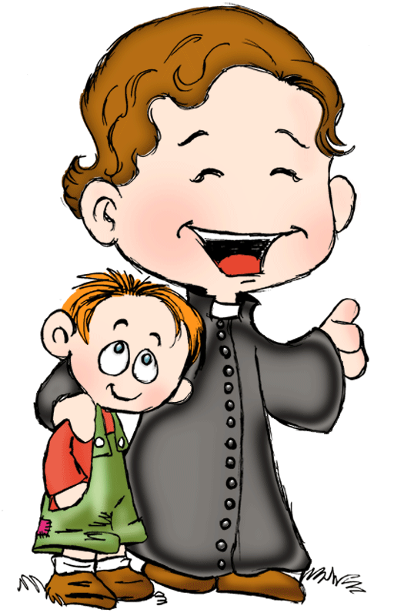
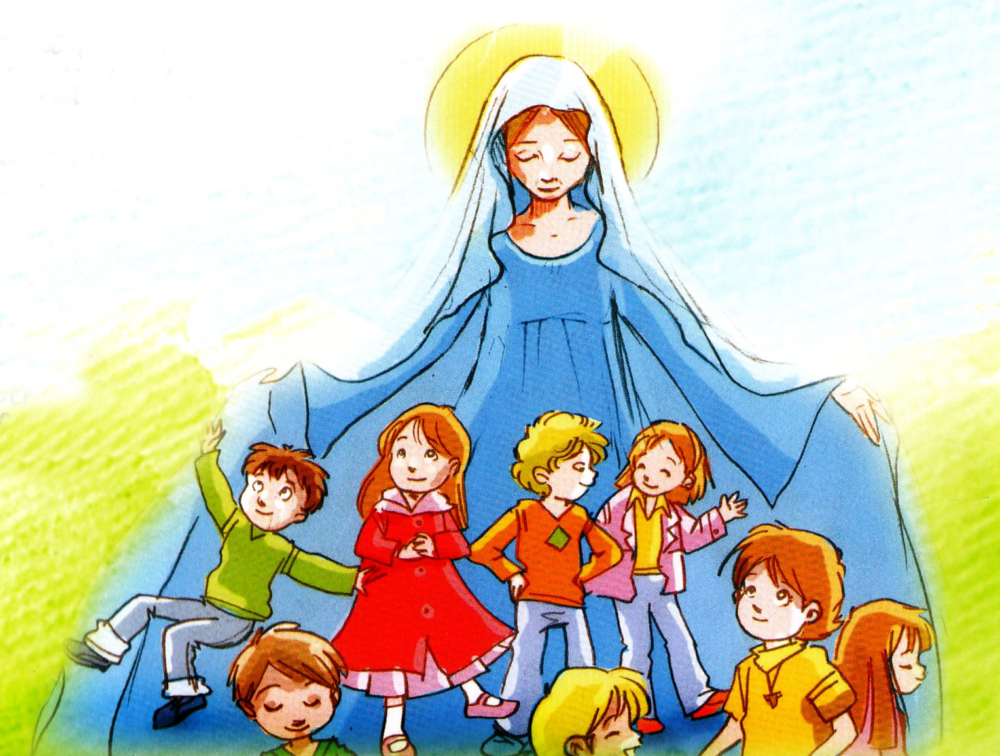
Proprio come don Bosco…
Recitiamo insieme 3 Ave Maria

